Slide 1


阳光能源集团电子报
2019年第二十二期

Slide 2

抢市场、抓项目、保资金、练内功 —— 03

Slide 3

抢市场、抓项目、保资金、练内功
为了更好地总结集团公司各单位2019年上半年责任状和管理评审工作的完成情况，制定好下半年的工作计划。7月24日早八点三十分，2019年上半年工作总结暨管理评审会议在集团办公楼二楼西侧会议室召开。会议由总经理主持，集团各单位中层以上管理人员参加了此次会议。
会上，首先由各专业公司、各部室汇报上半年重点工作、亮点工作、不足及改进措施，并对下半年工作的开展思路及具体举措做了详细说明。随后，总经理做重要讲话。
讲话首先对全集团上半年运营情况，包括产量情况、财务指标、责任状完成情况等做以概述，对2019上半年亮点工作做了九点总结，对存在问题一一指出，详细部署了下半年工作，最后发布管理评审改进指令。在布置下半年工作时，总经理提出了十二字

Slide 4
关键词，即“抢市场、抓项目、保资金、练内功”要求全体员工要认清形势、坚定信心、牢记方针，为公司发展不遗余力。讲话最后，总经理要求全体员工必须要有强烈的紧迫感和危机意识，做好迎接挑战、战胜困难的心理准备。相信，只要我们以“控欲、投身、当责、有为、分享”的十字要约为遵守，当责履职，集团公司一定会挺过行业危机，享受光伏行业的长期盛宴！
会议最后，董事长做重要讲话。讲话分为三个方面：一是提出问题。 提出七个问题，要大家重点思考。二是行业的方向与未来。中国在习主席的领导下，我们的光伏产业在技术上遥遥领先、在国际上享有话语权，我们的光伏产业必将会成为一个在市场经济下健康发展的好产业，只要我们能活过去，就一定能够享受光伏发展的长周期。

Slide 5
三是我们怎么做。销售先行，国内、国外一起拿单；各项工作要达到行业先进，做好数一数二；降低费用、实现盈利，咬住目标不放松，确保工作达到预期目标；转变思想、理念、工作作风和工作状态，做出工作成绩。
相信只要大家齐心协力、共同努力、统一思想、一定能克服困难、共度难关，迎接阳光能源灿烂美好的明天!

Slide 6
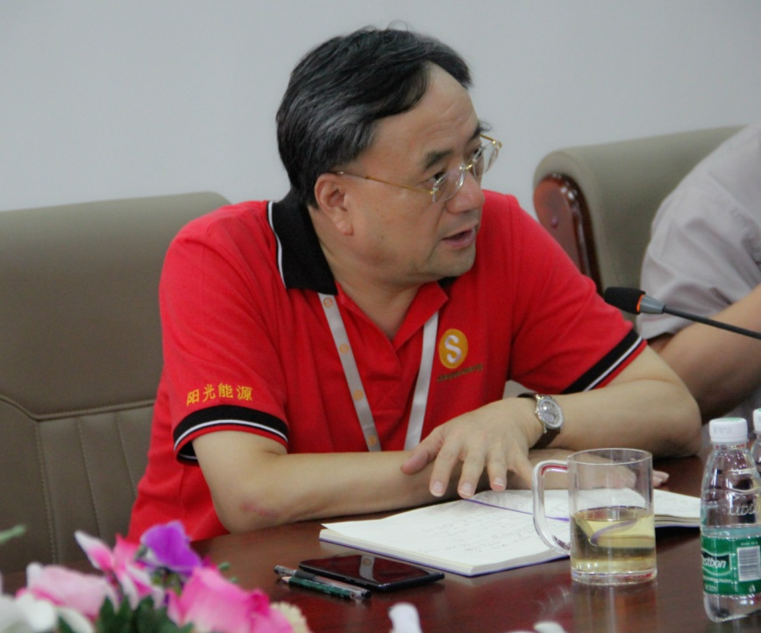
董事长做重要讲话

Slide 7
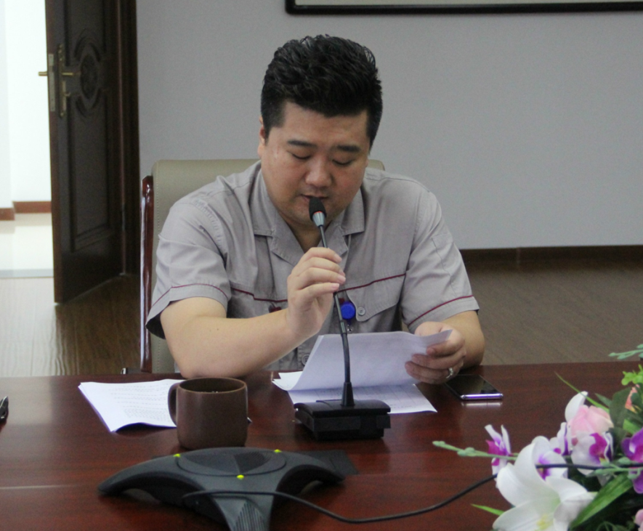
总经理做重要讲话

Slide 8
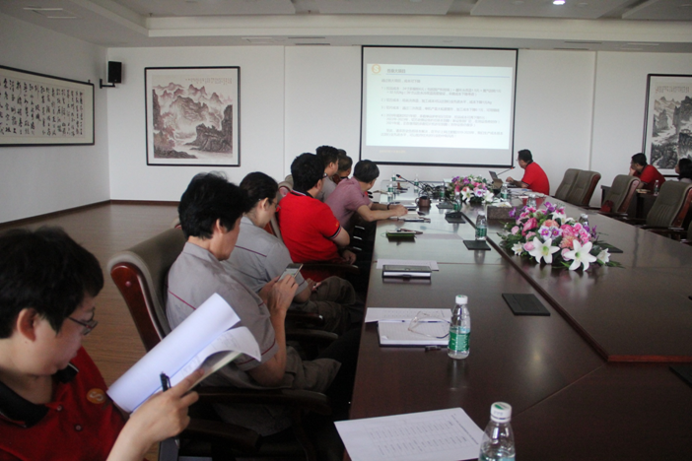
会议现场

Slide 9
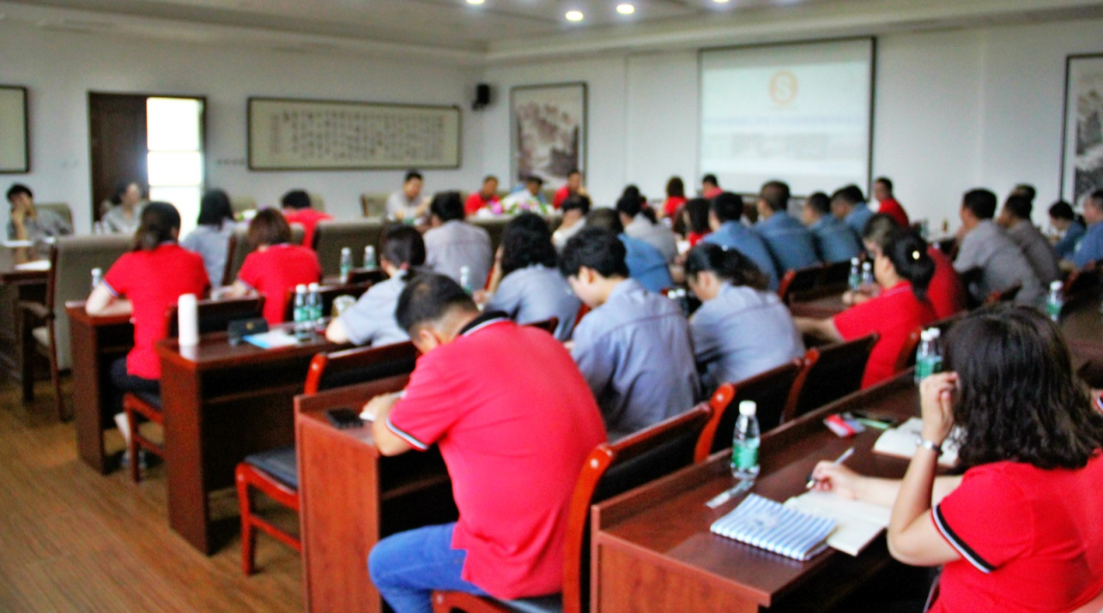
会议现场

Slide 10

2019-7-26

